Slide 1
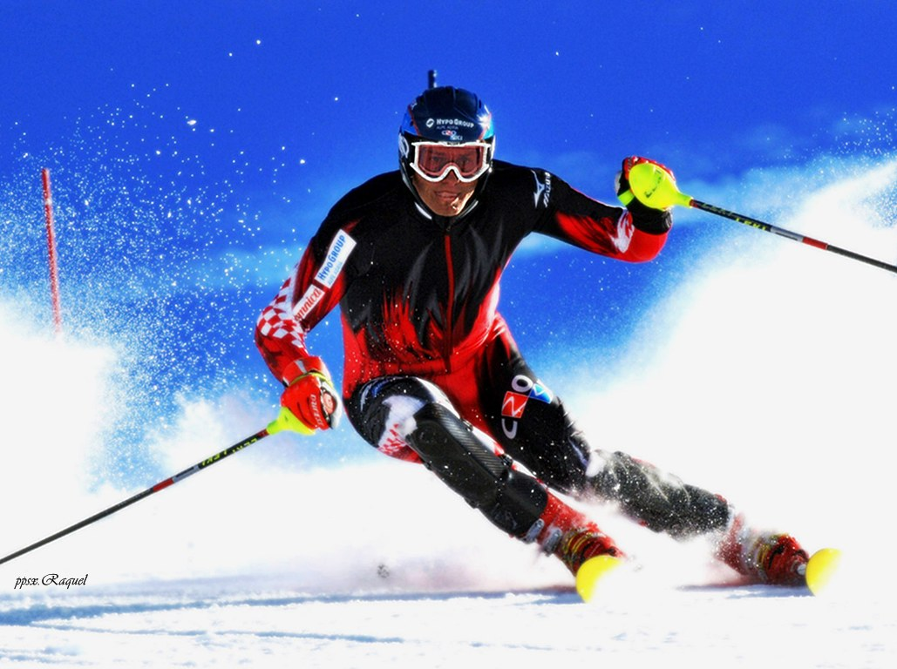







Slide 2
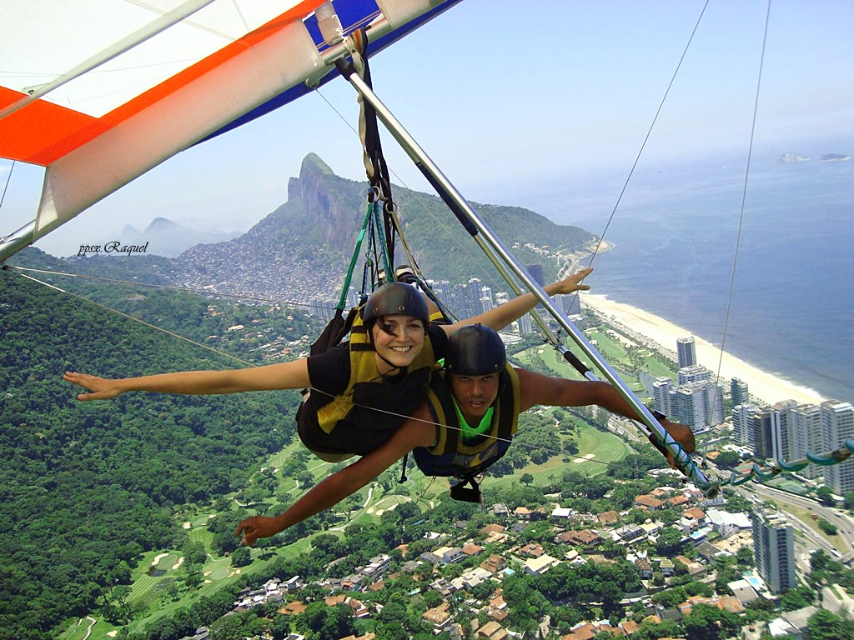

Slide 3

MENTE SANA
EN
CUERPO SANO
Hay un famoso refrán mente sana en cuerpo sano y todo el mundo sabe que el deporte es importante para mantenerse en forma, pero tal vez no todos se dan realmente cuenta que la actividad física es tan poderosa tanto para la salud física como la mental.
¿Pero por que existe esta relación? ¿Y en que consiste exáctamente?
Vamos a ver como un deporte puede influir en la mente humana y con cuales consecuencias y, por otro lado, como contribuye al mantenimiento de la salud de nuestro cuerpo.

Slide 4
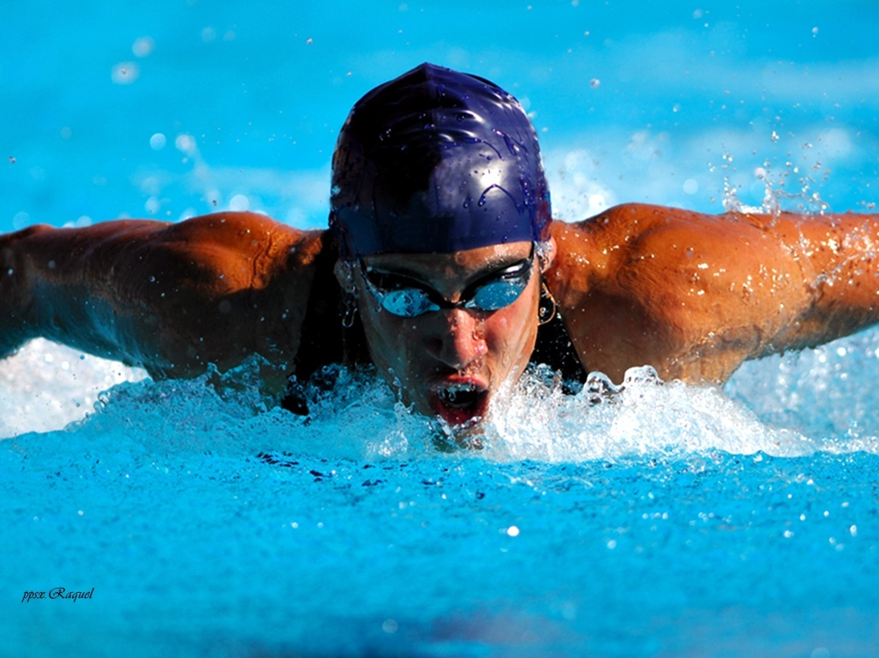

Slide 5
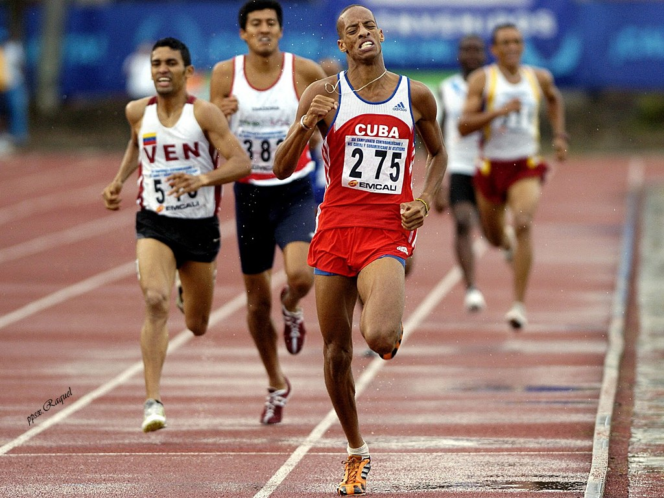

Slide 6
Mente
A nivel psicológico el deporte genera unos procesos de concienciación del propio cuerpo, un descubrimiento de músculos y sensaciones que hacen que uno se sienta más ágil y flexible, también mentalmente.
Los que practican deportes regularmente, llevan a cabo un entrenamiento con el que ponen a prueba la capacidad de determinación y resistencia a la fatiga. Este es un entrenamiento mental real que puede ayudar al atleta a superar también los problemas de la vida cotidiana. Se trata de una actitud positiva que se “aprende” entrenando.

Slide 7
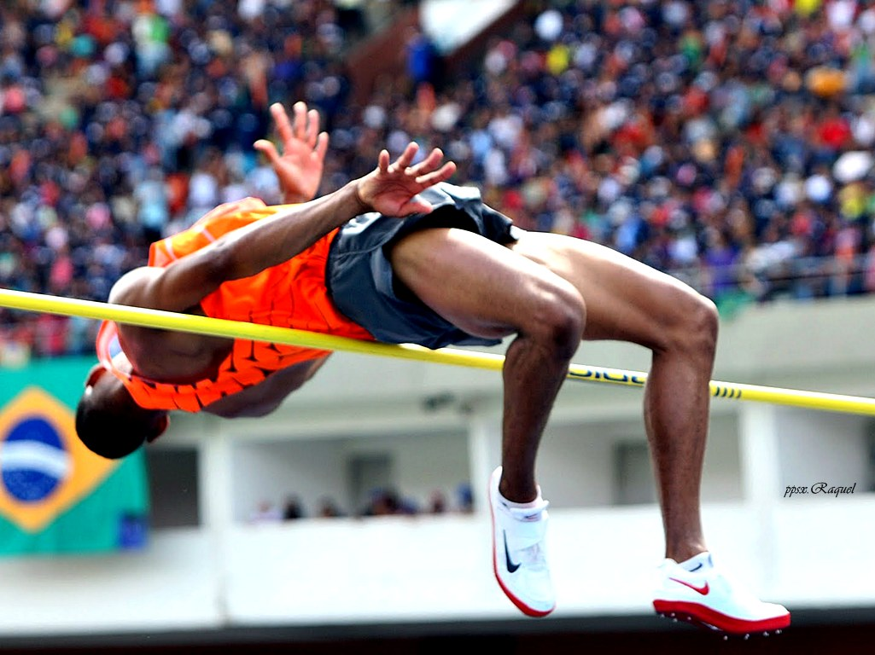

Slide 8
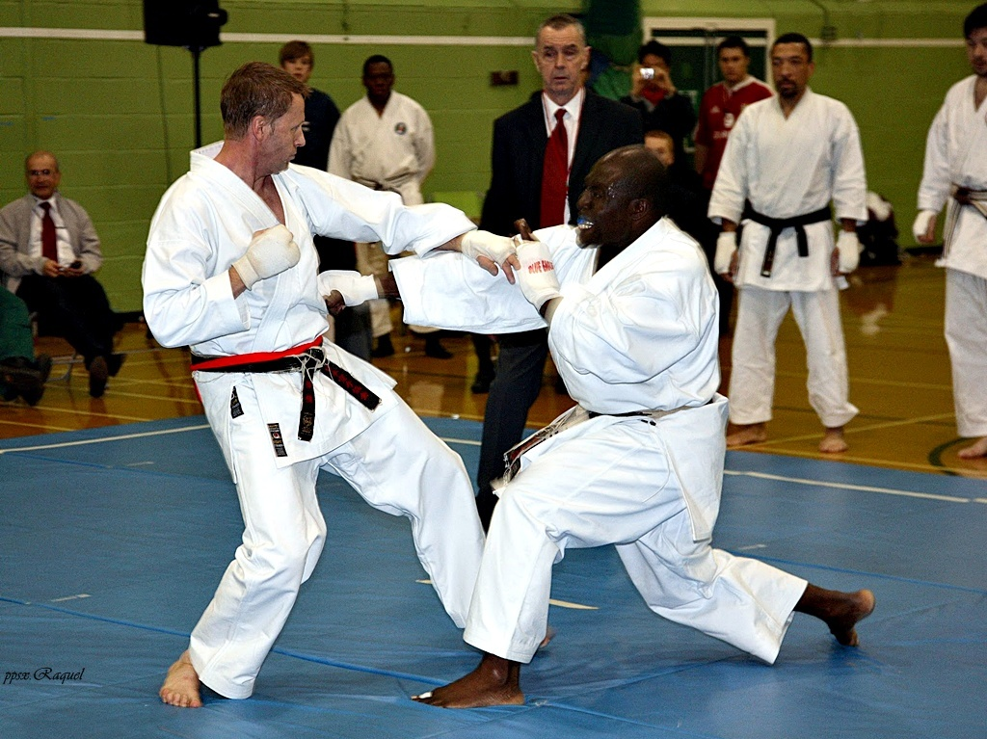

Slide 9
La actividad física actúa como un antidepresivo, fortalece la autoestima, relaja y anula los efectos del estrés: es el mejor antídoto contra las enfermedades psicosomáticas. Esto ocurre, sin embargo, cuando el ejercicio no se dirige hacia un contrincante o un premio, sino para uno mismo, para su propio cuerpo, y practica para su propio bienestar. Y eso significa vivir la vida al máximo y de forma saludable.
Además, el deporte actúa como anti-estrés, ya que ayuda a distraer la atención de las actividades rutinarias, sobre todo cuando se practica al aire libre, en contacto con la naturaleza.

Slide 10
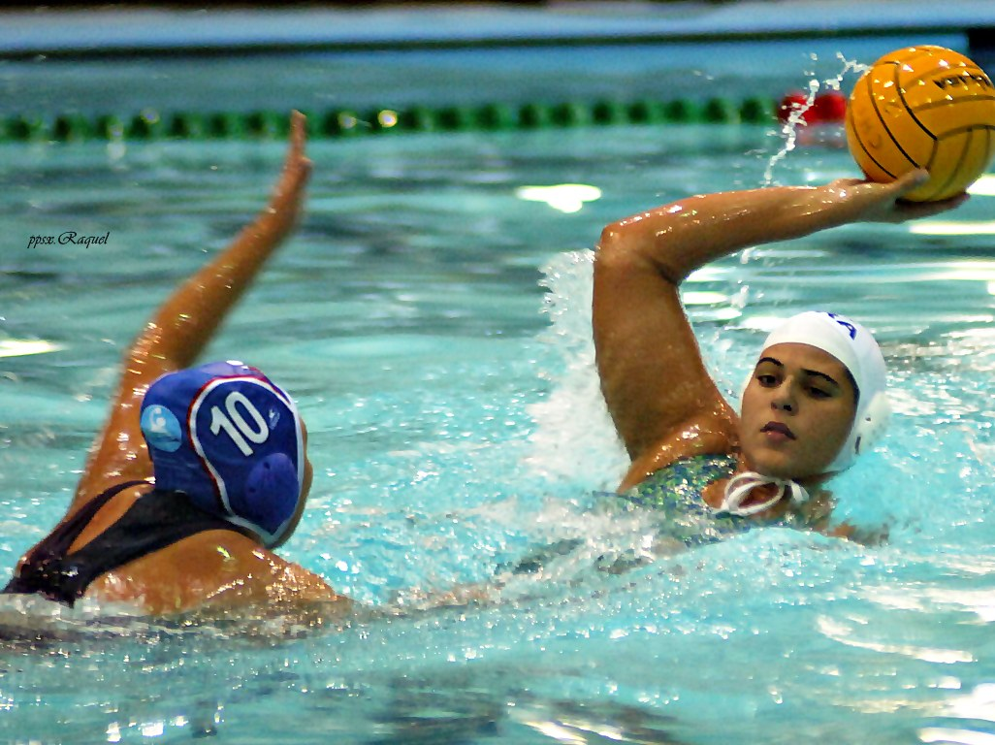

Slide 11
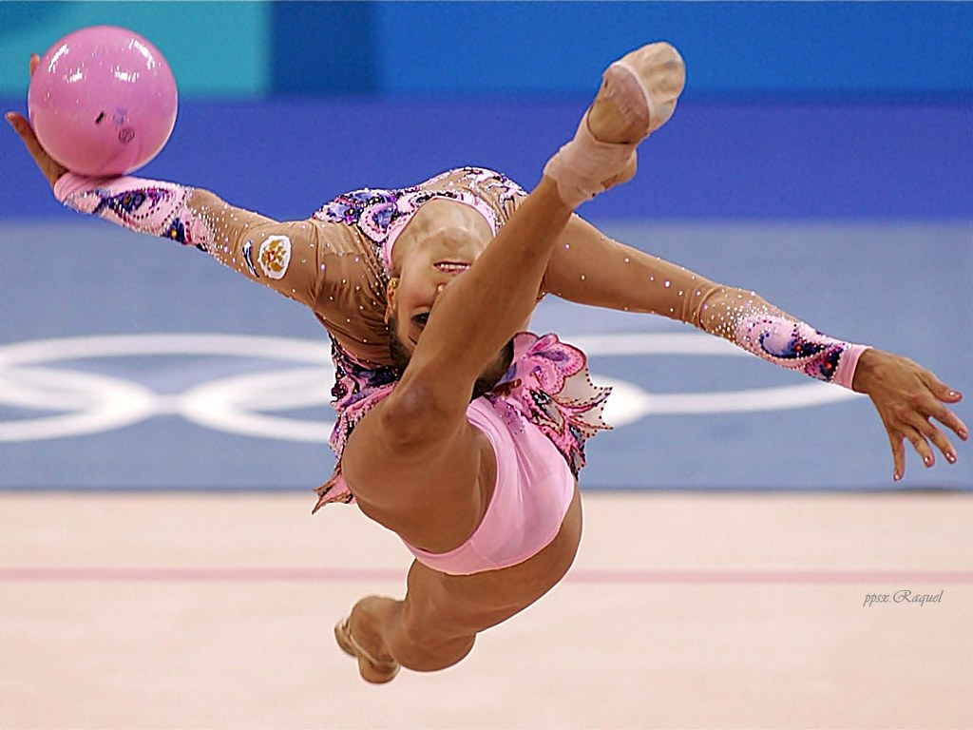

Slide 12
Salud
Se trata de una de las influencias que la actividad física tiene también sobre las hormonas. Durante y después de los deportes de hecho, se producen endorfinas que dan una sensación de bienestar al cuerpo y reducen el estrés.
Los ejercicios anaeróbicos estimulan la producción de la hormona del crecimiento, que tiende a disminuir con la edad, desempeñando así una acción anti-envejecimiento.
La actividad física reduce también la concentración de las hormonas responsables para el desarrollo de tumores, como la testosterona.
Hay pruebas que indican que la inactividad física se asocia con un aumento del 30-40% de desarrollar cáncer de colon.

Slide 13
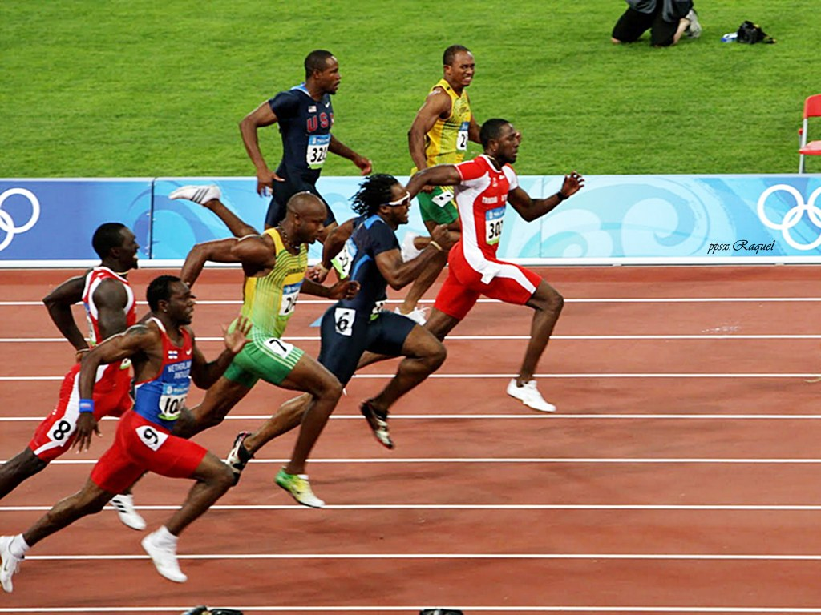

Slide 14
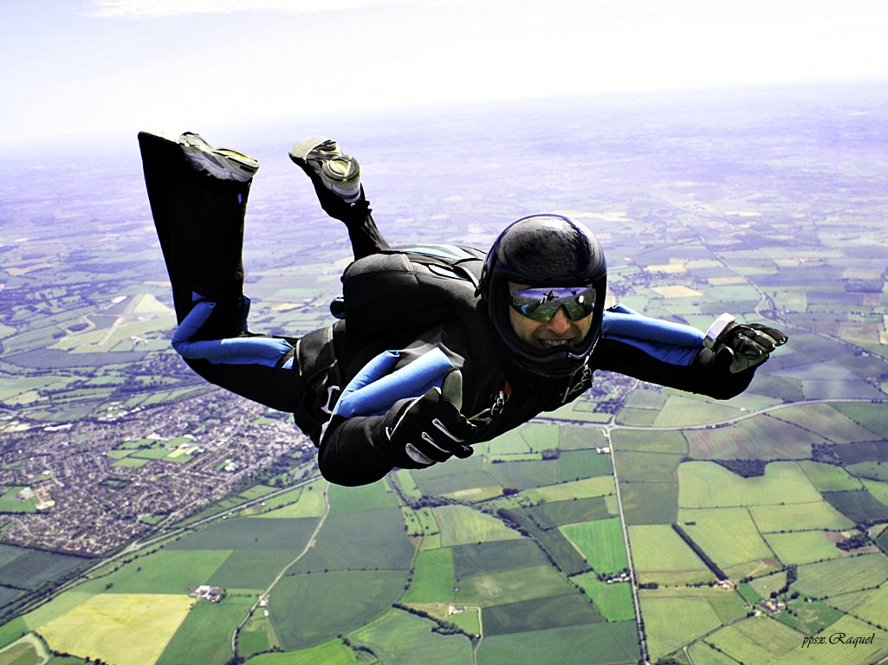

Slide 15
Algunos estudios relacionan un estilo de vida sedentario a un aumento de 20 a 30% de los cánceres de mama en las mujeres en las fases post-menstrual y premenstrual. También se relaciona la inactividad física con un aumento del riesgo de cáncer de endometrio y cáncer de próstata. El vínculo entre el cáncer y la inactividad física parece (pero sigue siendo una hipótesis) que depende de unas condiciones que normalmente afectan a los sedentarios:• Aumento del tiempo de tránsito de los alimentos en los intestinos (cáncer de colon).
• Función inmunitaria reducida.
• Sobrepeso.
• Efectos adversos en las hormonas metabólicas y sexuales.
Por todos estos factores, una actividad física moderada ayuda a sentirse más fuerte a nivel mental y físico y vivir con una actitud positiva, además de contribuir a mantener en forma y delgado nuestro cuerpo, otro aspecto que aumenta también la autoestima.

Slide 16
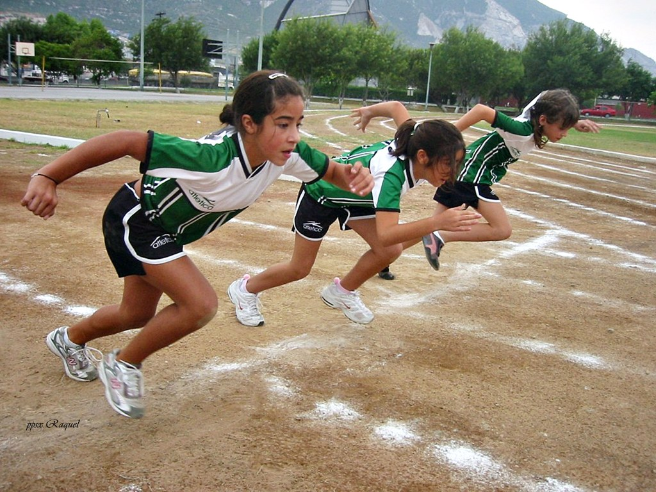

Slide 17
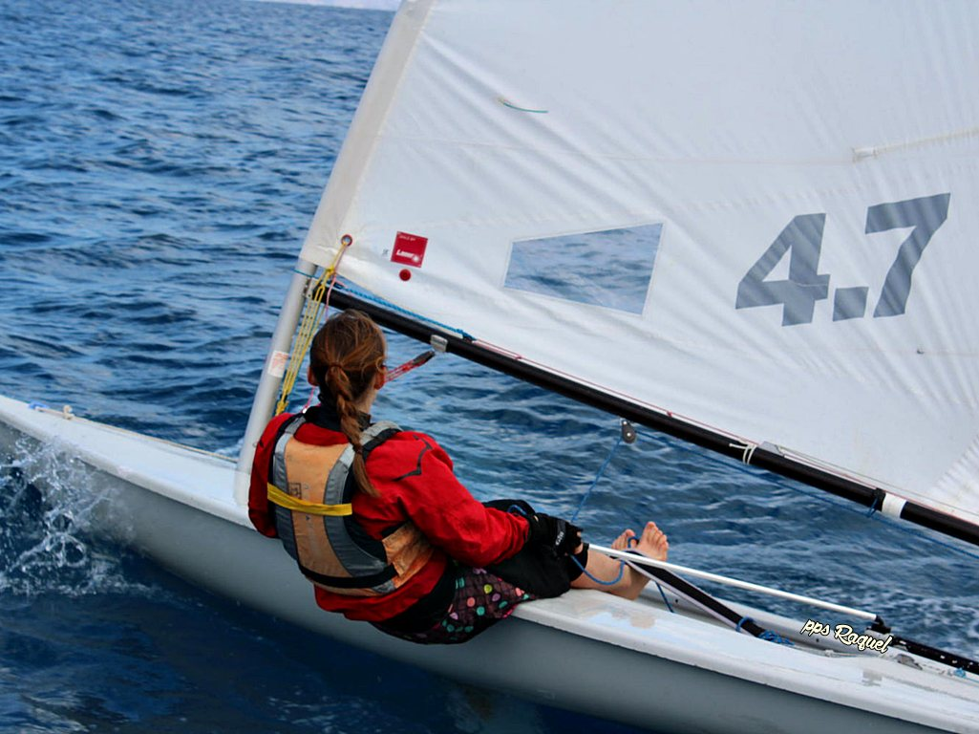

Slide 18


Slide 19
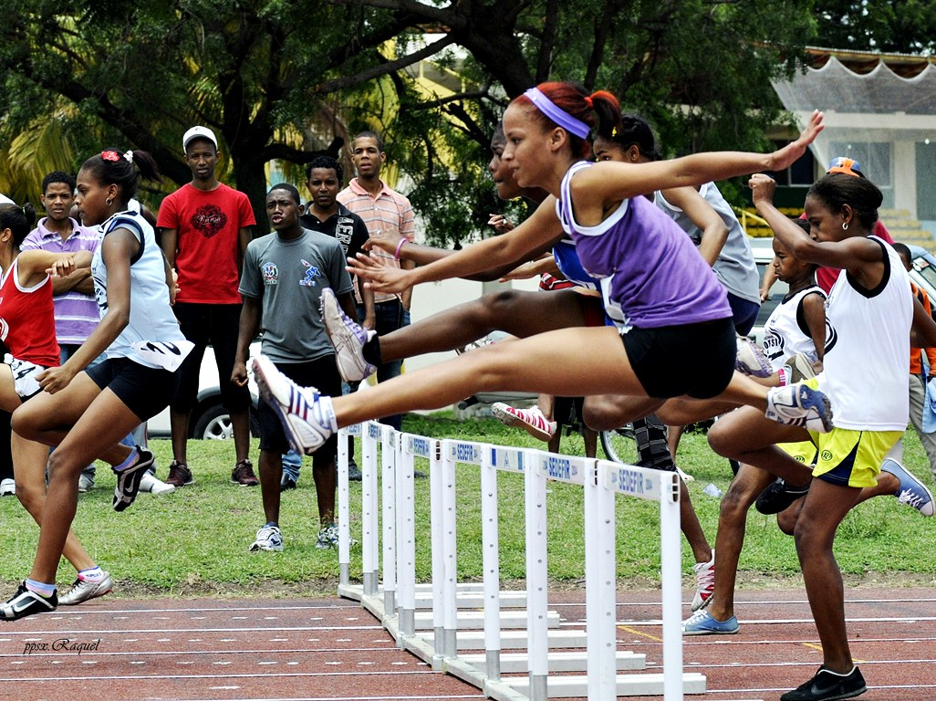

Slide 20
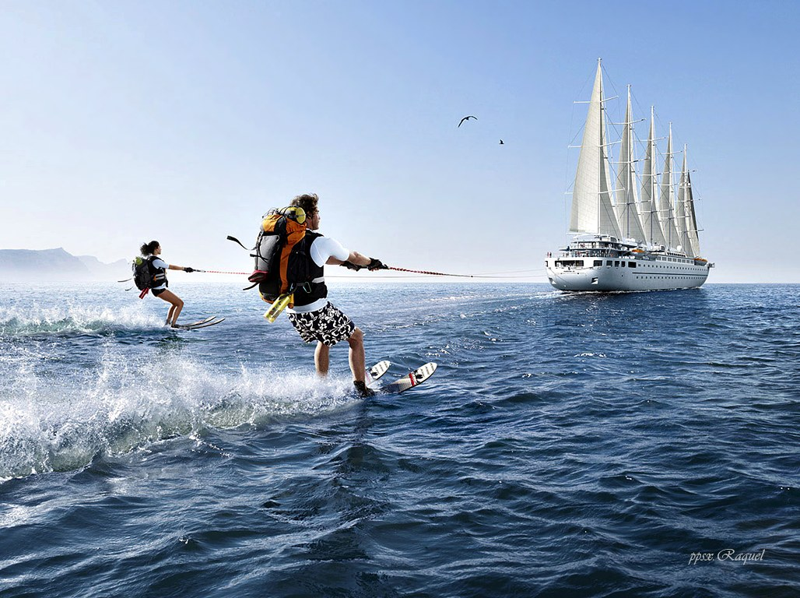

Slide 21
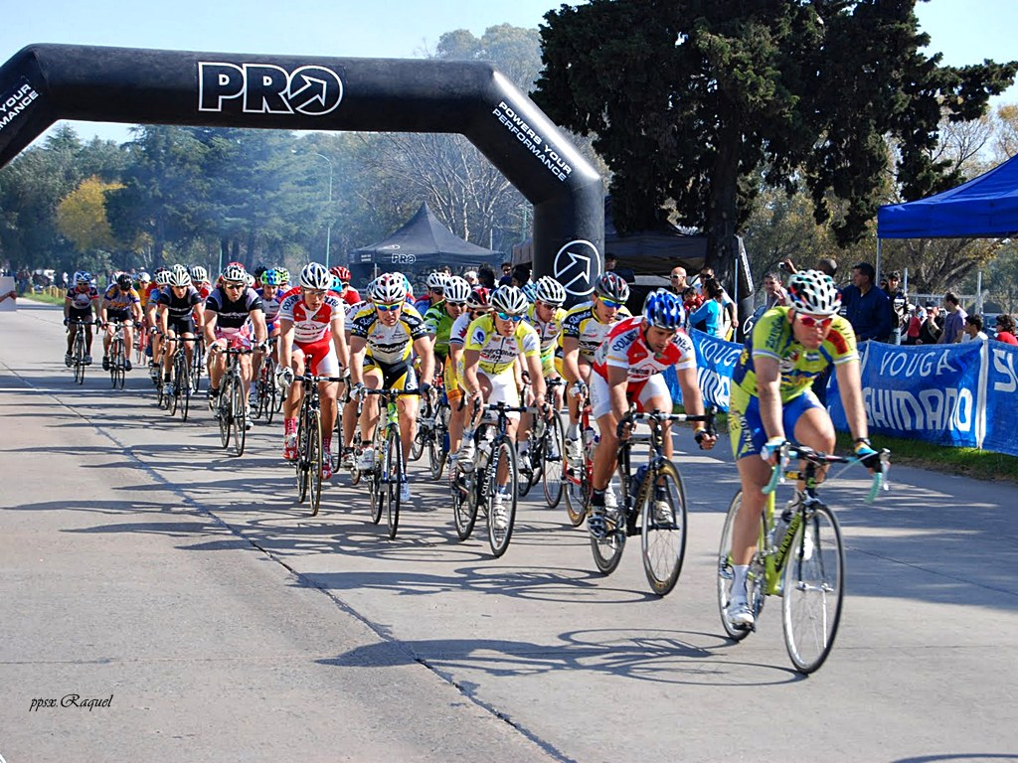

Slide 22
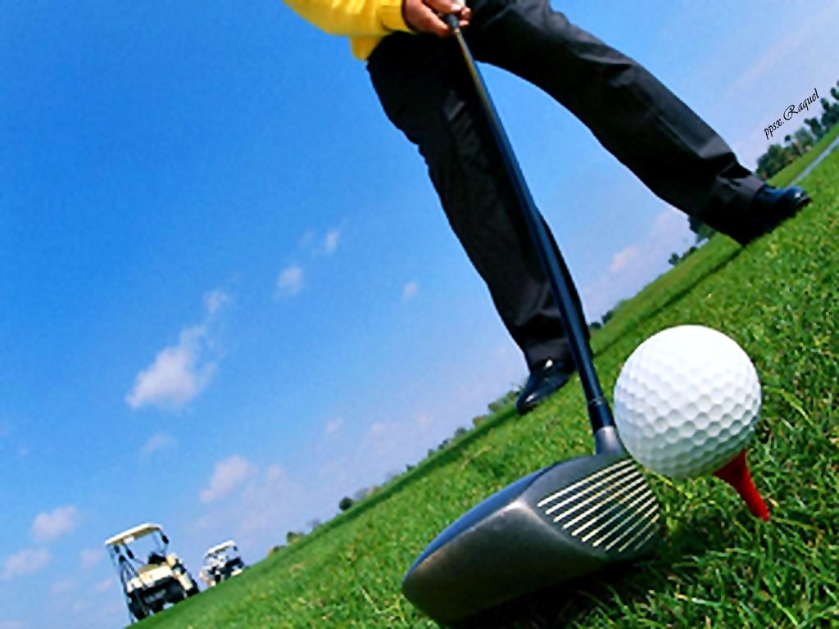

Slide 23
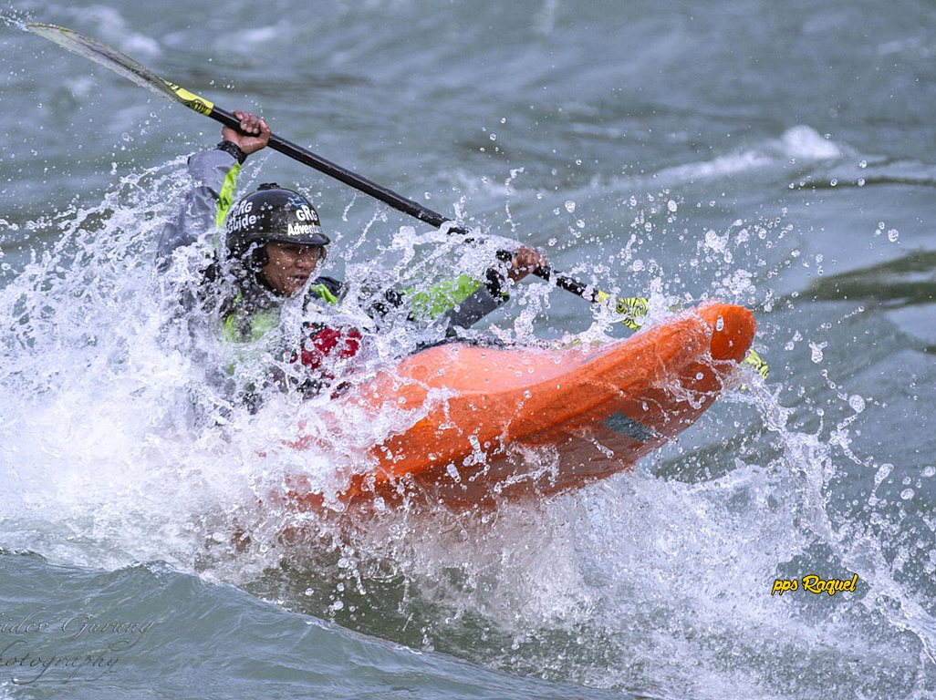

Slide 24
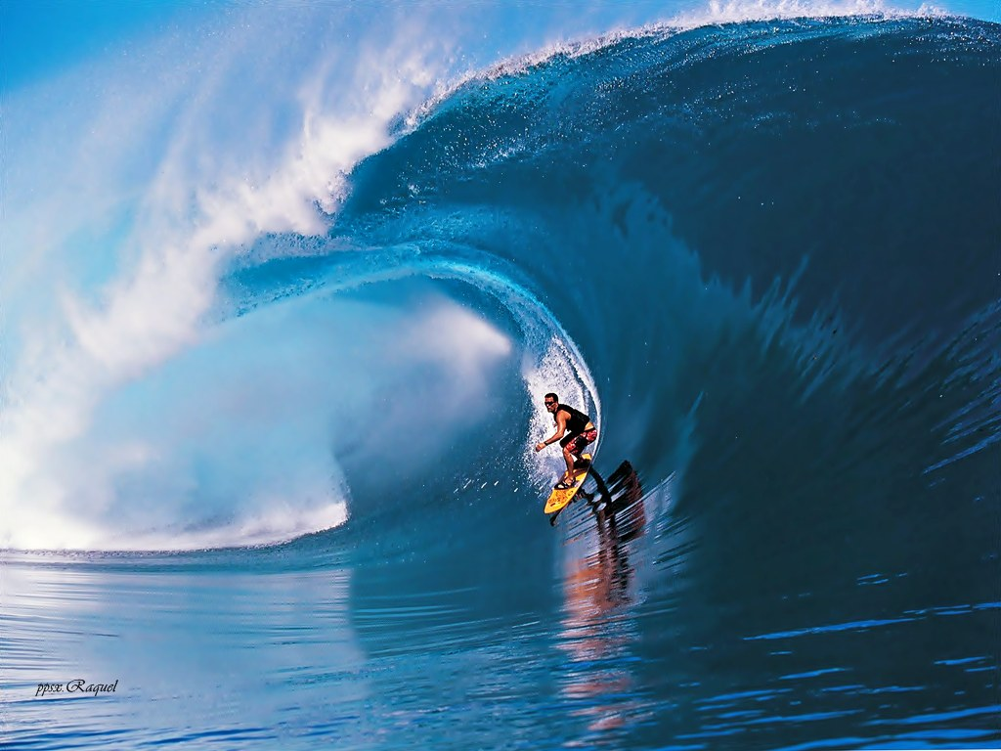

Slide 25
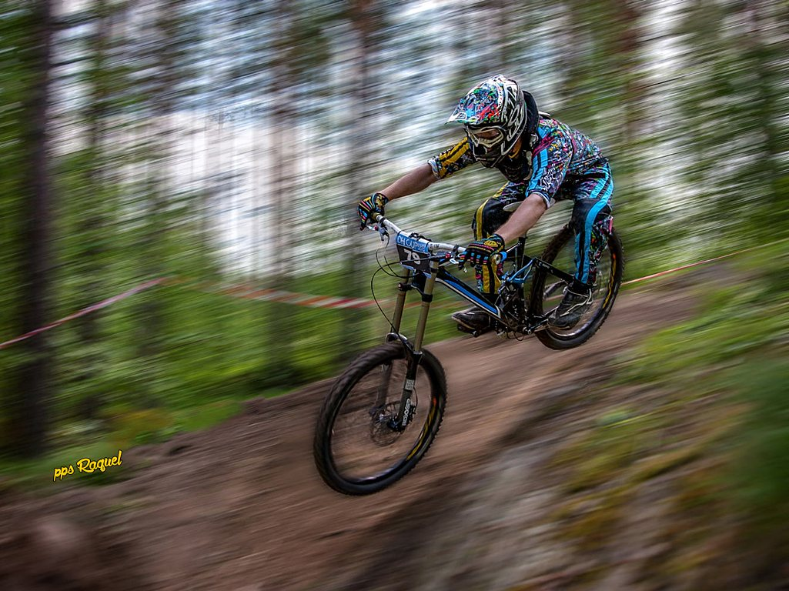

Slide 26
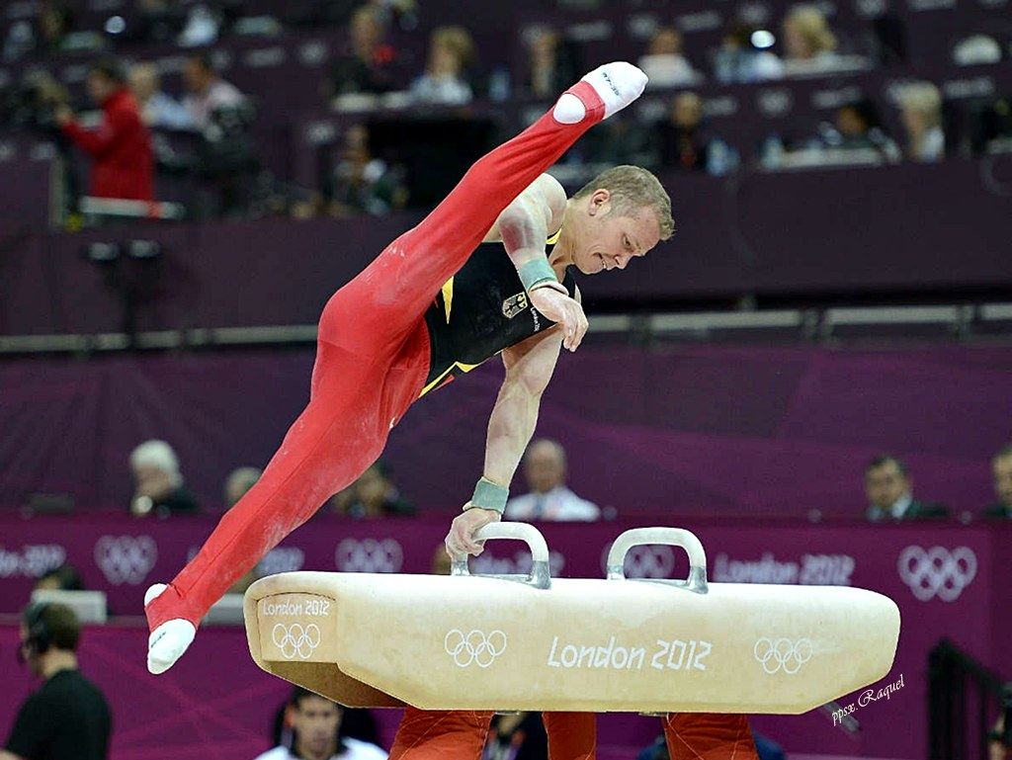

Slide 27


Slide 28
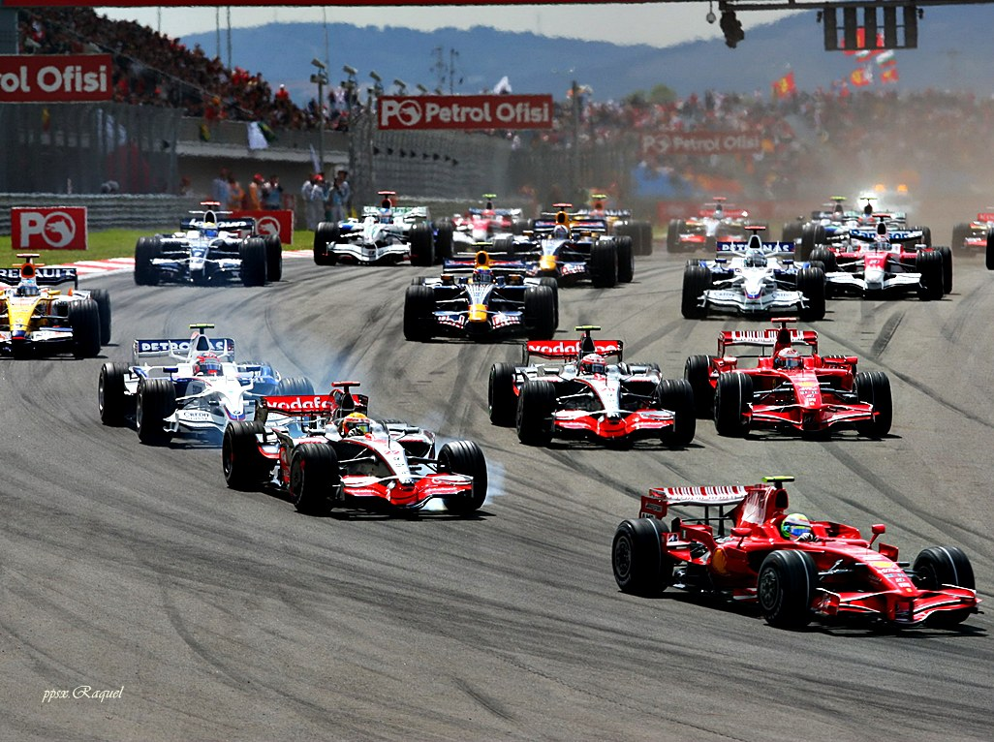

Slide 29
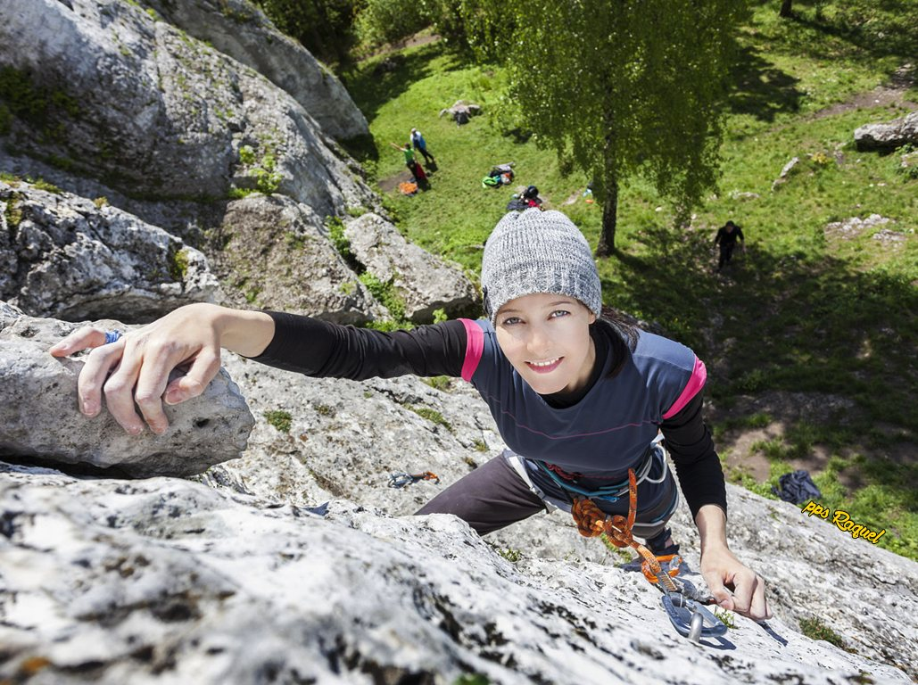

Slide 30
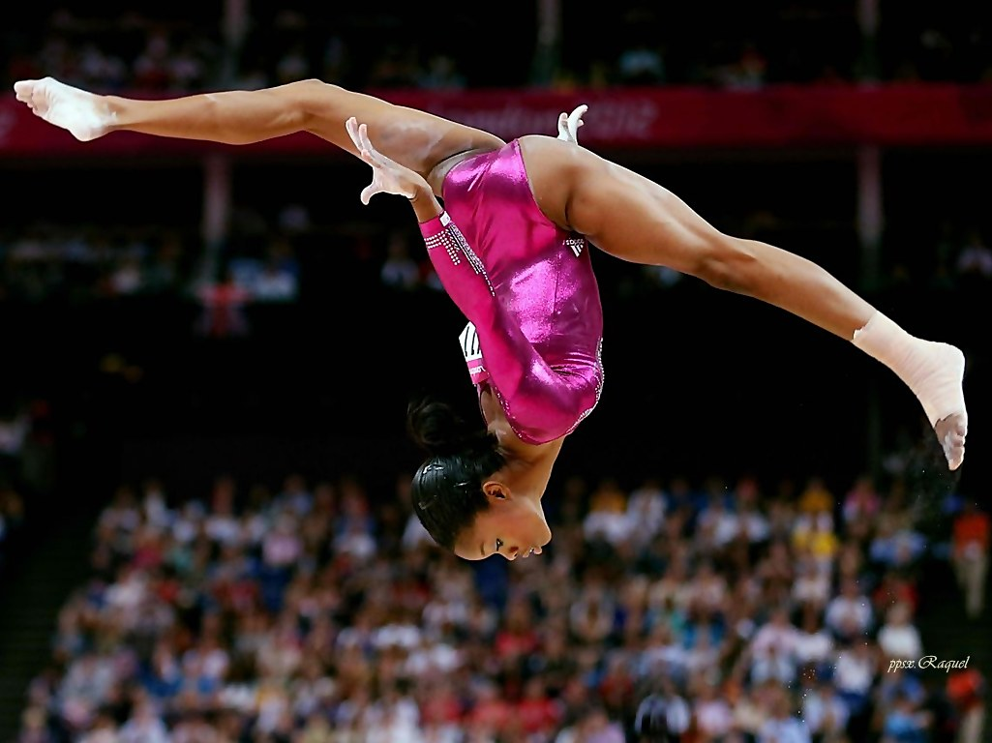

Slide 31
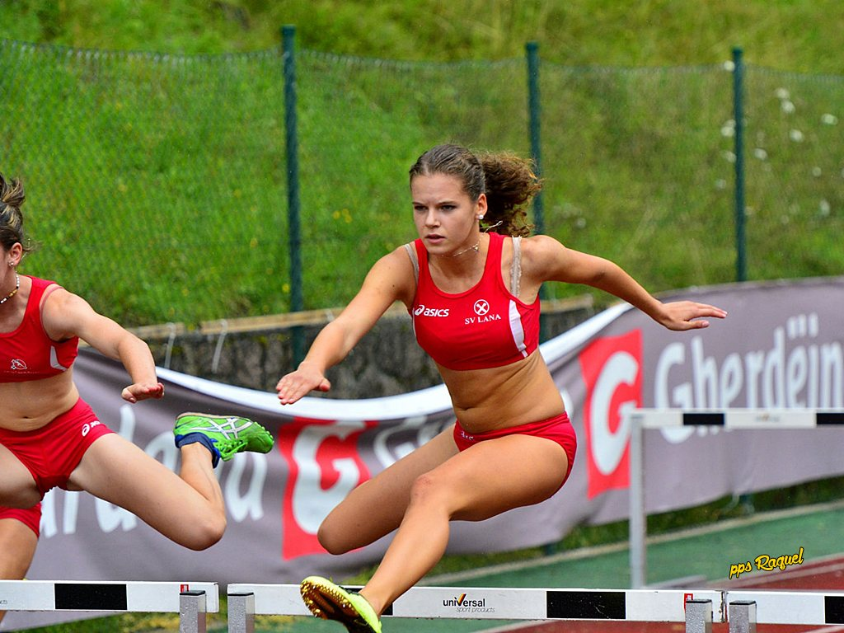

Slide 32
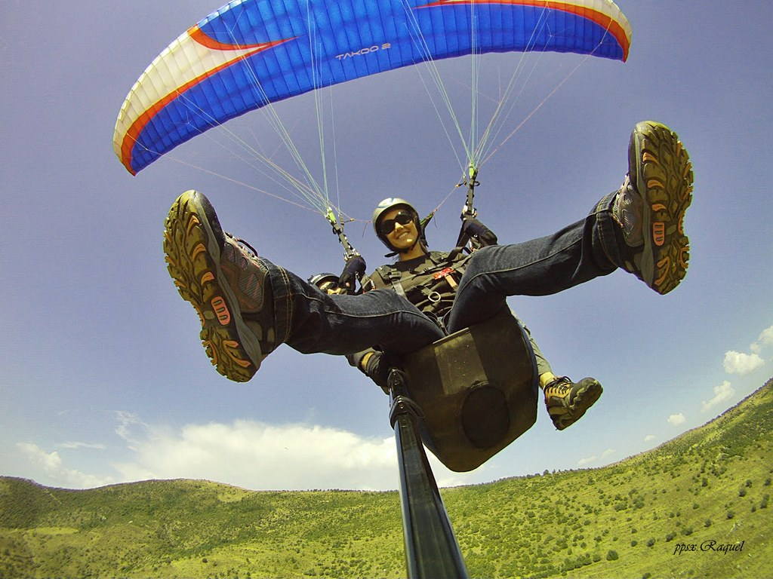

Slide 33
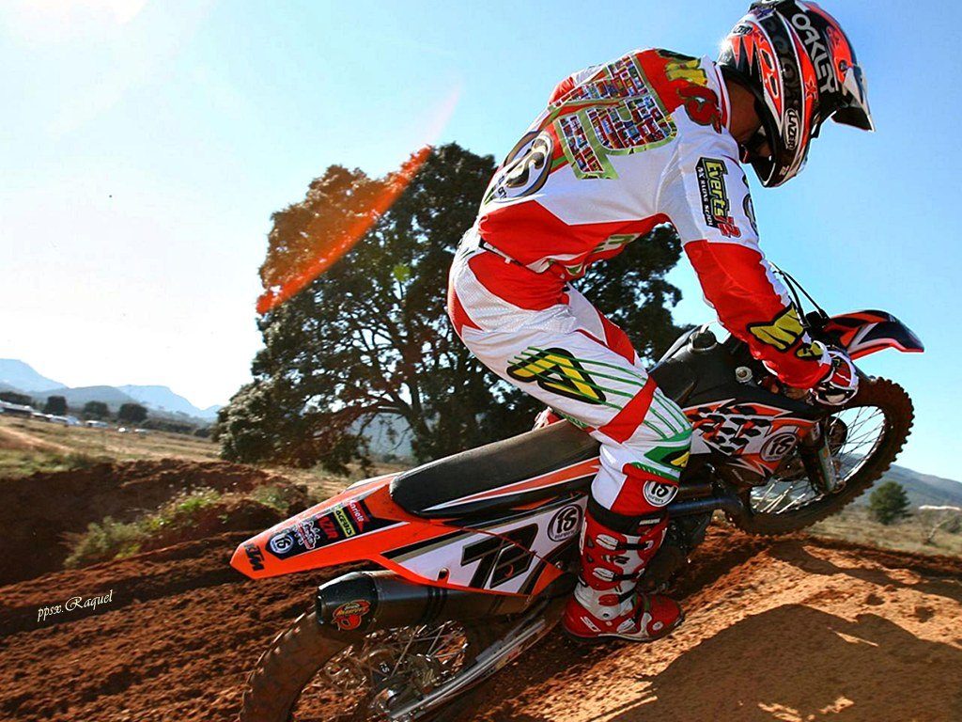

Slide 34


Slide 35
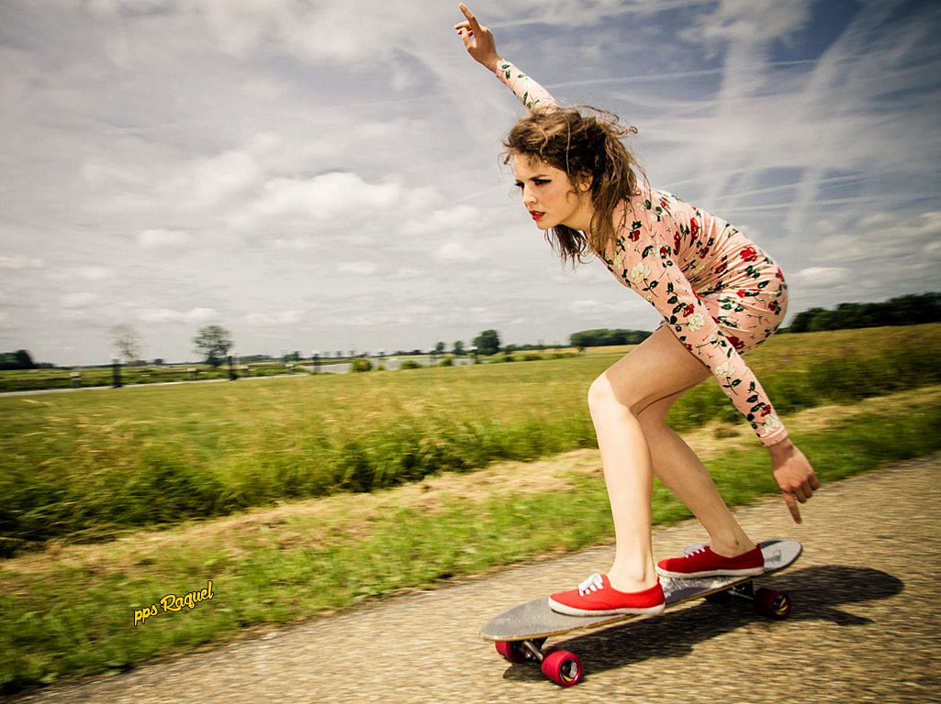

Slide 36
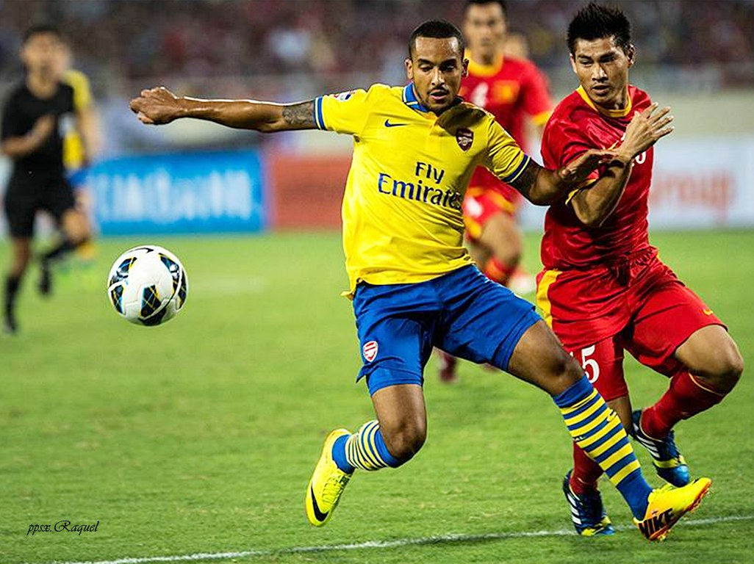

Slide 37


Slide 38


Slide 39
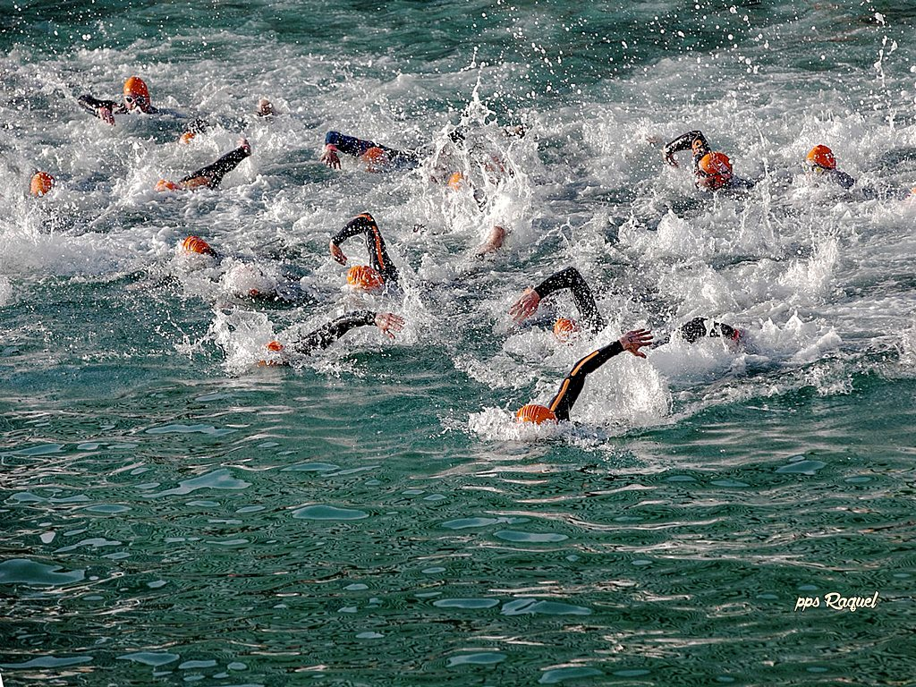

Slide 40


Slide 41
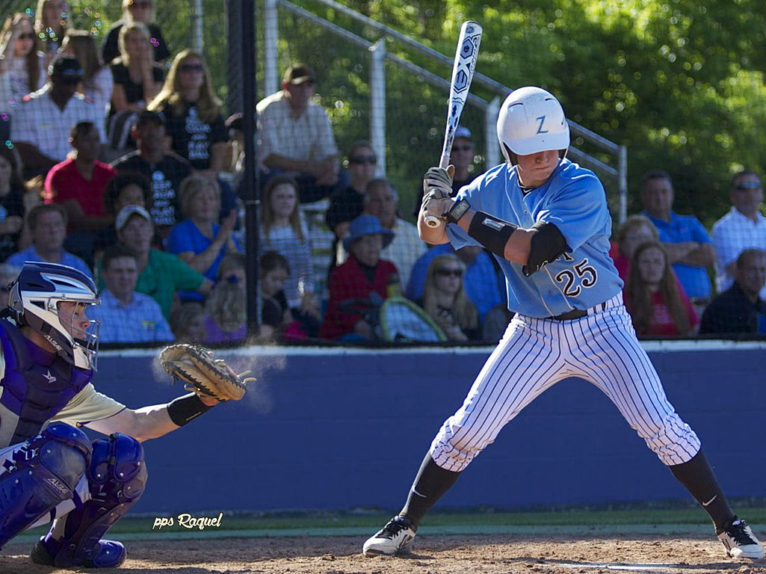

Slide 42
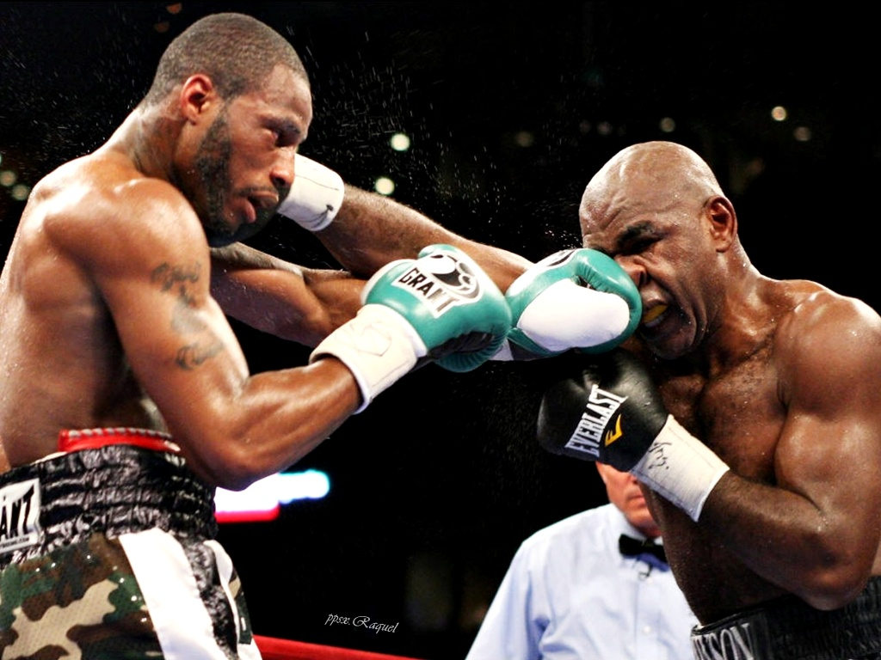

Slide 43


Slide 44
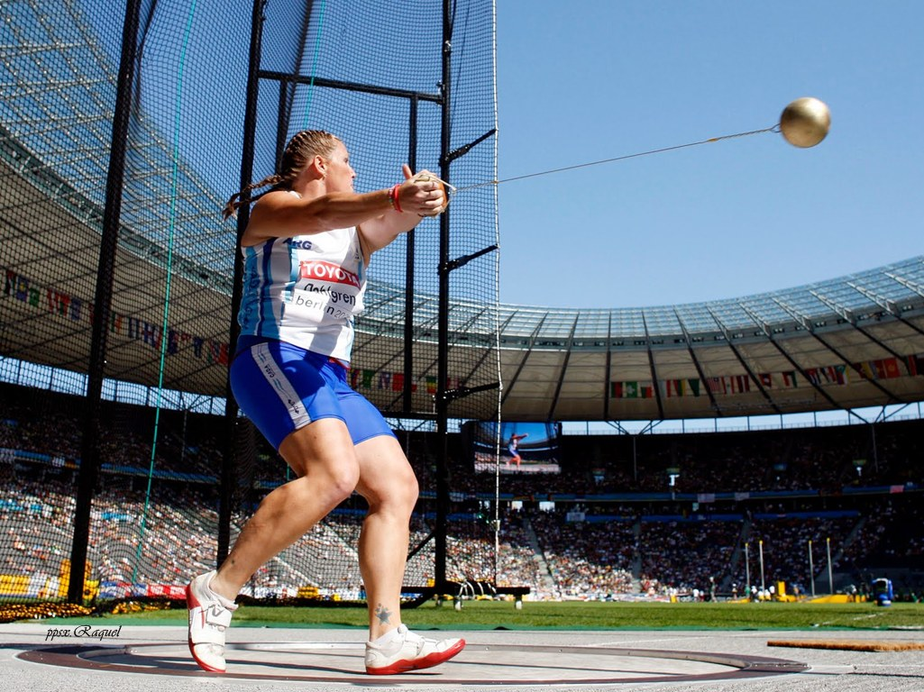

Slide 45
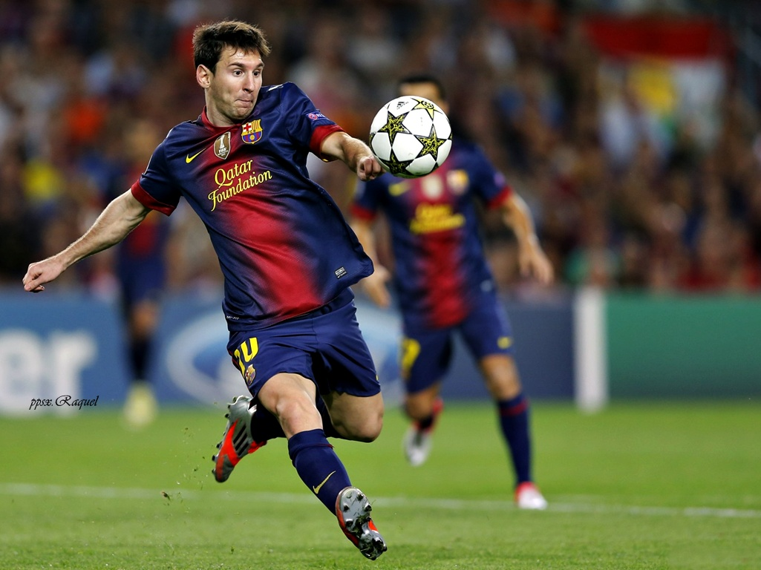

Slide 46
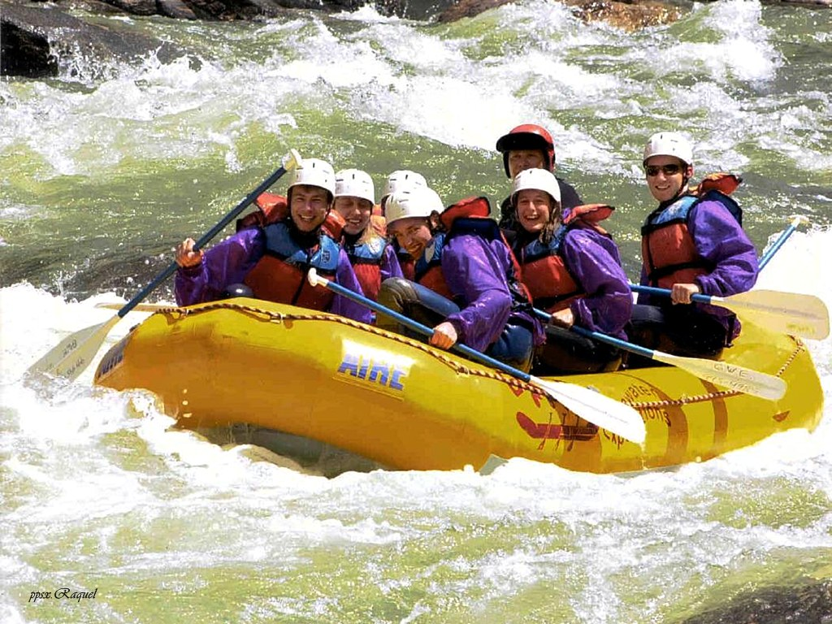

Slide 47
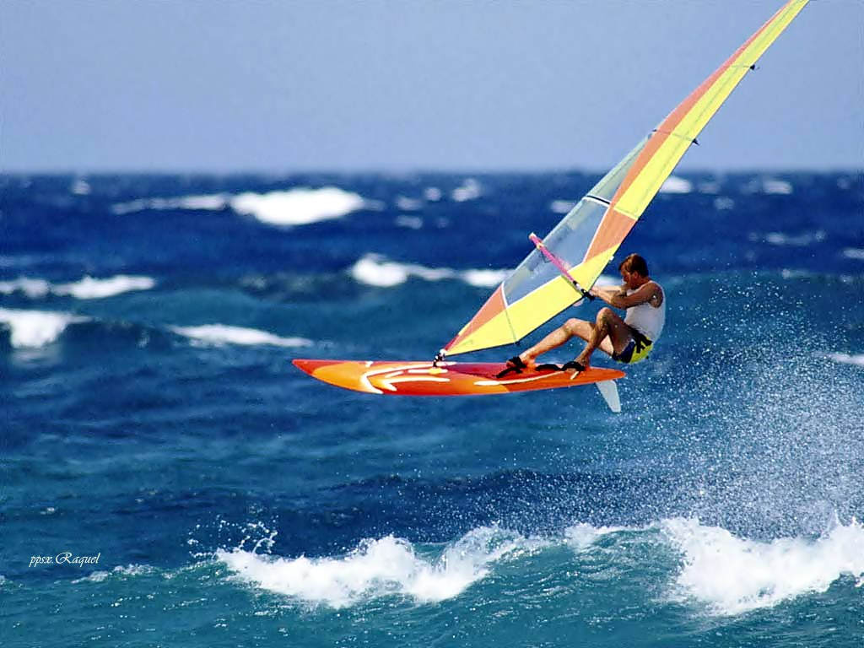

Slide 48


Slide 49
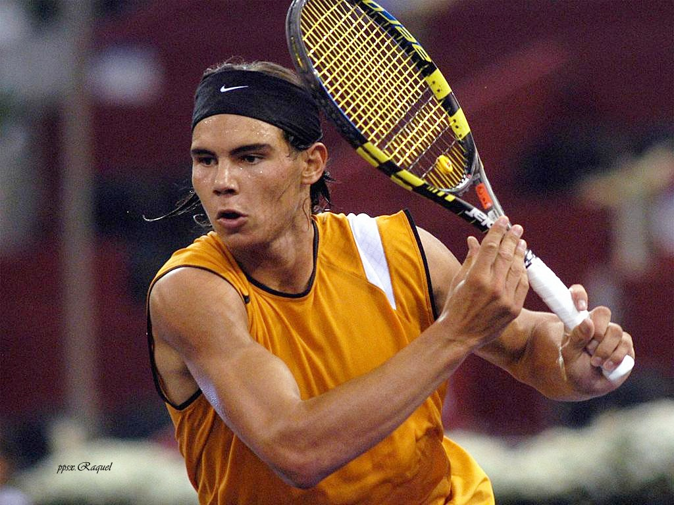

Slide 50
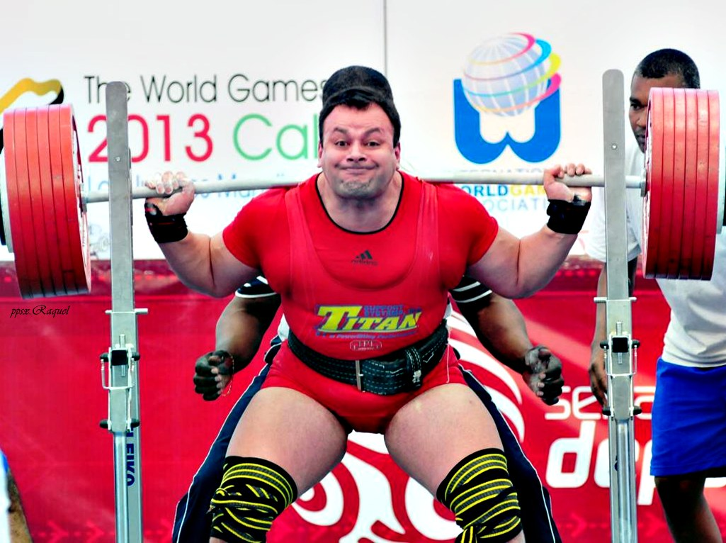

Slide 51
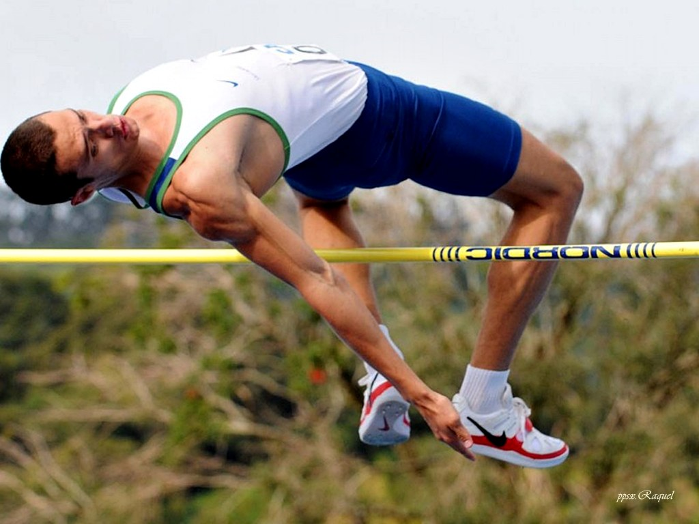

Slide 52
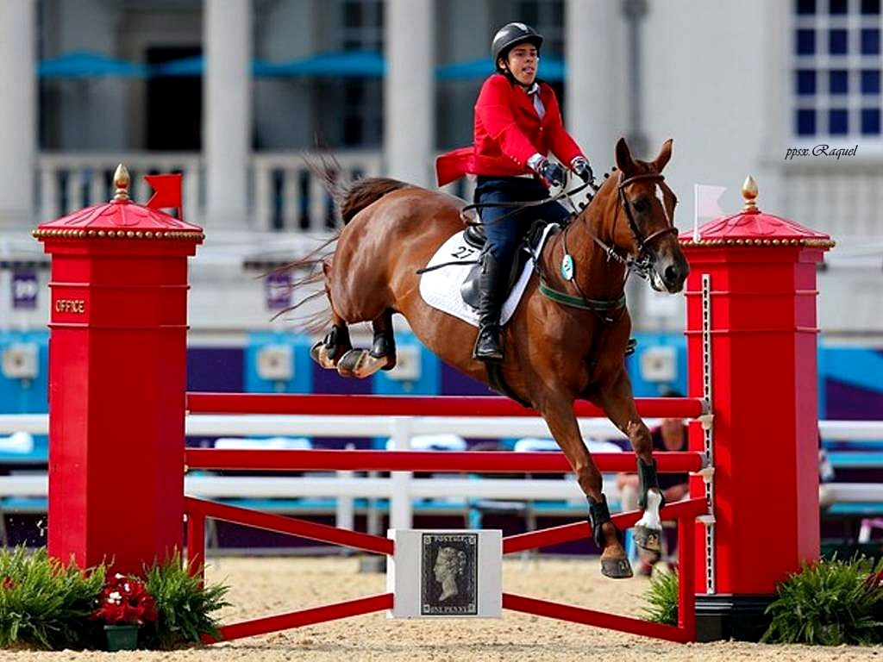

Slide 53



Slide 54









¿Te ha gustado?
Puedes ver más entrando
Aquí
Además puedes recibir powerpoints en tu correo electrónico suscribiéndote aquí:
Esta presentación powerpoint ha sido creada y compartida única y exclusivamente para mispps.com

